Slide 1



Σκêπη:
Σύστημα Κινητού Εντοπισμού Προβλημάτων σε Ηλικιωμένους
Η συσκευή Waveshare UART GPS NEO-7M-C
Γυμνάσιο Αντιρρίου
Ομάδα εργασίας: eKids-4-@ll!
Μάρτιος 2019

Slide 2

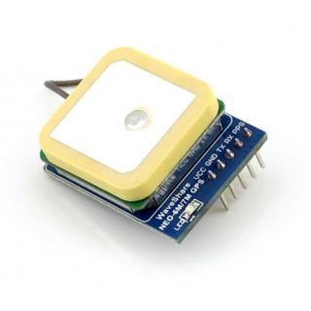
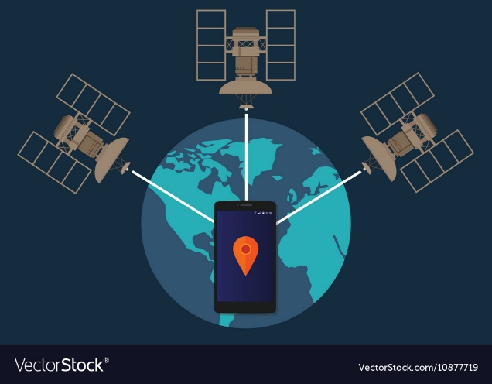

Εντοπισμός θέσης!
Waveshare UART GPS NEO-7M-C
Δέκτης σήματος GPS: Waveshare UART GPS NEO-7M-C

Slide 3
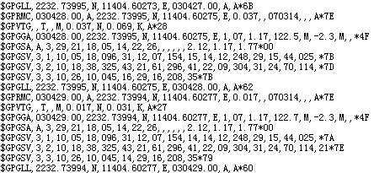
Πληροφορίες που μας δίνει η συσκευή αυτή
Ευτυχώς δεν χρειαζόμαστε όλα αυτά για την εφαρμογή μας!
Μας χρειάζεται αυτό μόνο:
$GPVTG,,T,,M$GPRMC,065930.00,A,3819.85303,N,02145.74472,E,0.107,,240319,,,A*7
Τις τιμές αυτές πήραμε κατά τον πειραματισμό μας στο σπίτι μας στο Αντίρριο!
Το γεωγραφικό πλάτος είναι 38.1985303 N (North) και το γεωγραφικό μήκος 21,4574472 E (East)
Επιβεβαιώσαμε τις τιμές αυτές με το Googlemaps που μας έδωσε: 38°19'51.1"N 21°45'44.8"E
Η ακρίβεια του Googlemaps ήταν καλύτερη καθώς η συσκευή GPS δεν είχε σήμα από αρκετούς δορυφόρους έτσι ώστε να δώσει καλύτερη μέτρηση
Η ακρίβεια αυτή, όμως, αρκεί για την εφαρμογή μας!

Slide 4
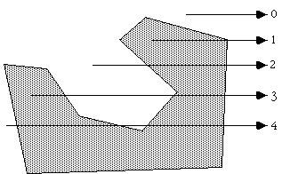
Πώς θα χρησιμοποιήσουμε τις πληροφορίες θέσης;
Η στόχος της εφαρμογής μας είναι ο εντοπισμός ηλικιωμένων ανθρώπων που είναι σε κίνδυνο να χαθούν ή να βρεθούν σε μέρη επικίνδυνα γι’ αυτούς
Μπορούμε να ορίσουμε ένα κυρτό ή μη κυρτό (που μπορεί να περιέχει ακόμη και πολυγωνικές «τρύπες» πολύγωνο που θα περιλαμβάνει τα επιτρεπόμενα μέρη κίνησης του ηλικιωμένου, π.χ. κεντρική περιοχή του χωριού μας, και να τρέξουμε έναν απλό αλγόριθμο υπολογιστικής γεωμετρίας που αποφαίνεται αν η θέση του ηλικιωμένου (που προέρχεται από τη συσκευή GPS) βρίσκεται εντός του πολυγώνου ή εκτός
Αν η θέση είναι εκτός, τότε στέλνουμε σήμα Alert
Υιοθετήσαμε τον εξής απλό αλγόριθμο:
Για να αποφασίσουμε αν ένα δοσμένο σημείο συντεταγμένων GPS (x_{p},y_{p}) είναι εντός του δοσμένου πολυγώνου (τα σημεία του οποίου θα καθορίζονται από τις επιθυμητές συντεταγμένες GPS) θεωρούμε μία οριζόντια ακτίνα που κατευθύνεται από το σημείο αυτό προς τα δεξιά. Αν ο αριθμός των φορών που η ακτίνα αυτή τέμνει τις πλευρές του πολυγώνου είναι άρτιος, τότε το σημείο είναι εκτός πολυγώνου διαφορετικά είναι εντός (δείτε παράδειγμα στα δεξιά)
Στο παράδειγμα φαίνεται ο αριθμός των τομών των αντίστοιχων ακτίνων 5 σημείων με το δοσμένο (μη κυρτό) πολύγωνο – παρατηρήστε ότι όλα τα σημεία για τα οποία η ακτίνα προς τα δεξιά έχει άρτιο αριθμό τομών με το πολύγωνο είναι εκτός ενώ τα υπόλοιπα είναι εντός

Slide 5


Σας ευχαριστούμε πολύ για την προσοχή σας!

